Slide 1
Архітектурна спадщина Львівщини
Підготувала
учениця 8 класу
Долішненської СЗОШ I-II ст.
Павлів Софія.

Slide 2
Анотація
Видання включає понад триста населених пунктів, у яких в певний період були збудовані об'єкти оборонного призначення. Велика частина із них не збереглася внаслідок воєнних дій, пожеж, природнього і людського руйнування, а також в результаті постійних змін та перебудов. Проте, завдяки наявності історичних джерел, архівних матеріалів, топонімів, які зберігають давню традицію, певною мірою вдалося відновити звістки про них. Незначна частина таких пам'яток дійшла до нашого часу в стані значних і прогресуючих руїн. І тільки зовсім невелика кількість об'єктів мілітарної архітектури відбудована і продовжує функціонувати, а ще на деяких тривають ремонтно-реставраційні роботи. У книзі висвітлено матеріали не тільки про окремі твердині, а й про укріплення самих поселень, про їх складні, часто наперед заплановані, оборонні комплекси, зокрема такі, які були колись у Львові, Бродах, Жовкві.
В проект також включено певний корпус (далеко неповний) сакральних будівель, які мали елементи оборонних пристосувань. Стосовно населених пунктів подано коротку історичну інформацію про їх найраніші писемні згадки, надання міського права, власників, орендарів або приналежність до королівщин. Там, де відомо, наводиться географічно-топографічнй опис ситуації та плану закладення того чи іншого оборонного об'єкта. До кожного гасла додано інформацію про встановлені джерела та літературу, у деяких випадках вказано також картографічний матеріал.

Slide 3
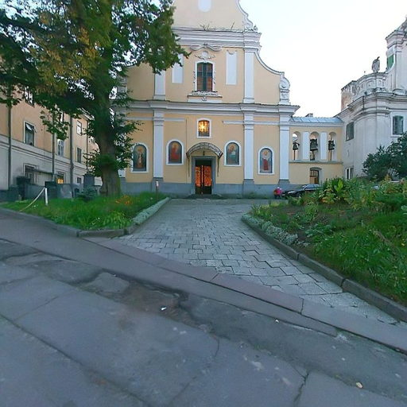
Релігійні споруди у Львівській області
Собор Покрови Пресвятої
Богородиці. Церква
св. Миколая
Львів, вул. Грушевського, 5

Slide 4
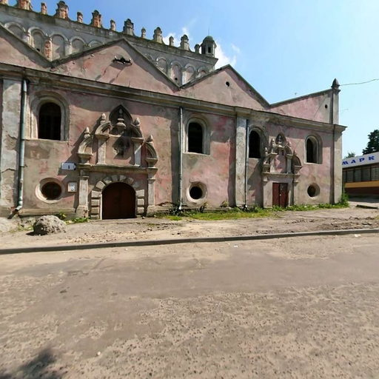
Синагога
Жовква

Slide 5
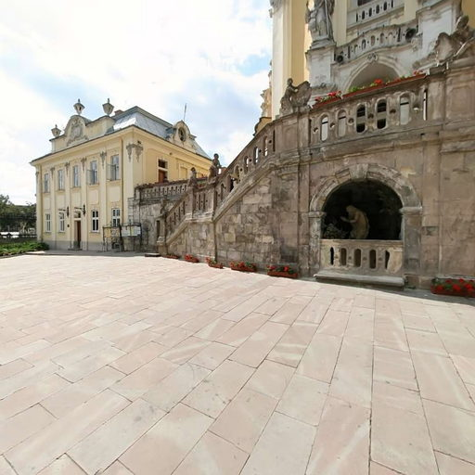
Cобор Святого Юра
Львів, пл. Святого Юра, 5

Slide 6
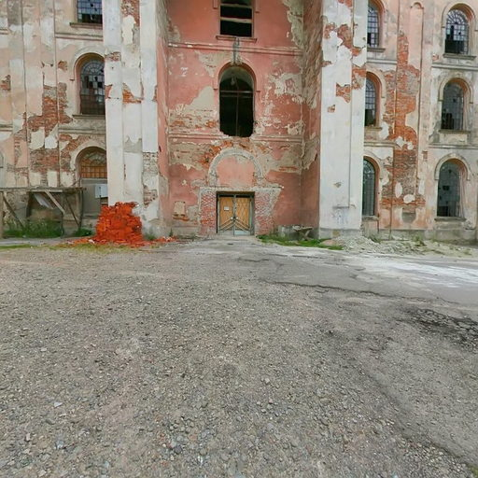
Хоральна синагога
Львів, Дрогобич, вул. Стрийська

Slide 7
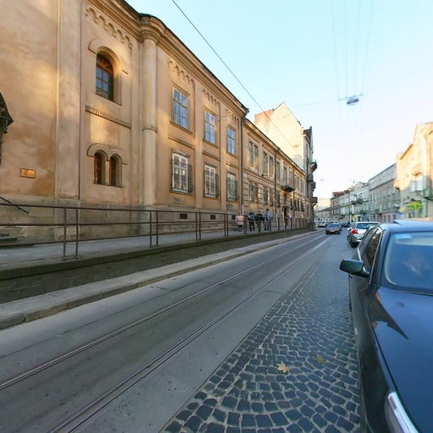
Церква Непорочного
Зачаття Пречистої
Діви Марії
Львів, вул. І. Франка, 56

Slide 8
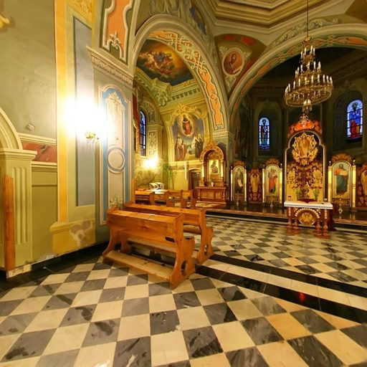
Церква Св. Миколи
Жовква, Жовківський р-н, с. Крехів

Slide 9
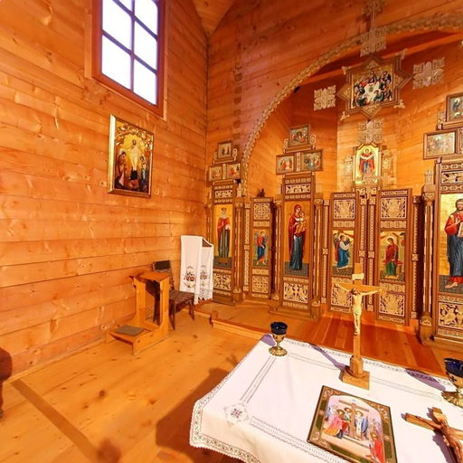
Церква Св. Параскеви
Жовква, Жовківський р-н, с. Крехів

Slide 10
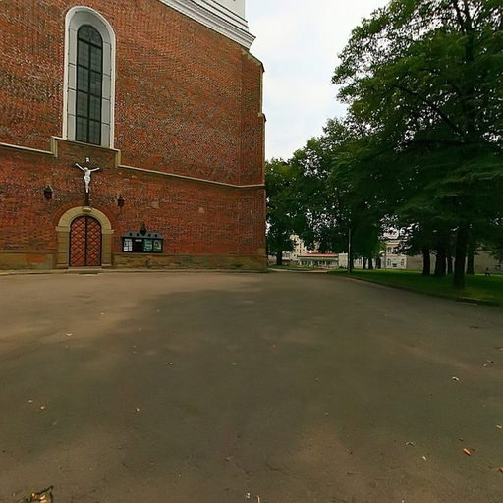
Костел
св.Бартоломея
(Варфоломія) або
Вознесенський
Львів, вул. Тараса Шевченка

Slide 11
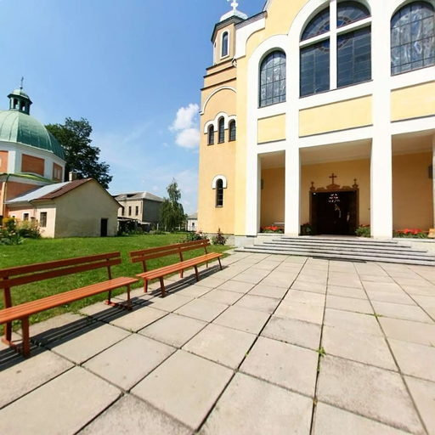
Церква Петра і Павла
Жовква

Slide 12
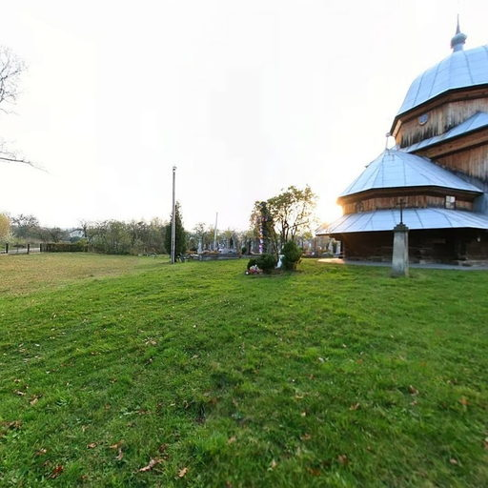
Церква Різдва Пресвятої
Діви Марії
Жовква,

Slide 13
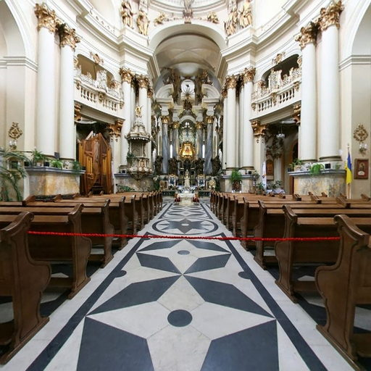
Домініканський
собор (костел) –
Храм Святої
Євхаристії
Львів, площа Музейна,1

Slide 14
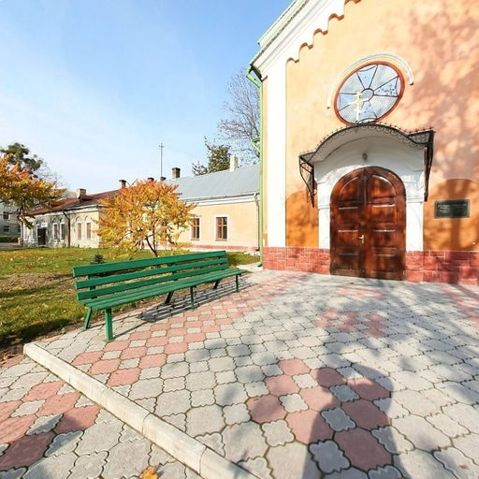
Автокефальна церква
(колишній костел
Св.Лазаря)
Жовква

Slide 15
Цікаві природні об'єкти Львівщини
Львівська область має багату і унікальну природу. Різноманітні ландшафти від рівнин до високих гір. Багаті басейни річок Дністер, Стрий і Західний Буг. Сприятливий, відносно вологий клімат сприяє природньому різноманіттю. Найбільш цінними є лісисті регіони Карпат і Розточчя.

Slide 16
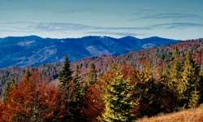
Національний природний парк «Сколівські Бескиди»
Національний природний парк в Українських Карпатах. Розташований, в межах
Сколівського і (частково) Турківського та Дрогобицького районів.
Парк охоплює частини басейнів річок Стрий та Опір і займає площу 35 261 га,
з яких 24 639,3 га передані парку в постійне користування.

Slide 17
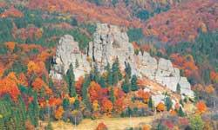
Тустань
Княжий град у ІХ-ХІІІ ст., давньоруський наскельний оборонний комплекс,
митниця та місто-фортеця, залишки якого розташовані в Сколівському районі
Львівської області, поблизу с. Урич, Пісковики в c. Урич — природний об'єкт,
що має наукову, естетичну, рекреаційну та історико-культурну цінність.
Тепер ці пісковики оголошено Державним історико-культурним заповідником
«Тустань», який щорічно відвідують до 3 000 туристів.

Slide 18
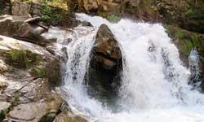
Кам'янецький водоспад
Водоспад Кам'янка – водоспад на однойменній річці Кам’янка, який знаходиться у
Сколівському районі Львівської області поблизу села Дубина. Сам водоспад
належить до національного природного парку "Сколівські Бескиди" і є геологічною
пам'яткою природи та об’єктом рекреаційного туризму. Висота водоспаду
близько 7 м.

Slide 19
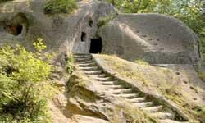
Печерний монастир біля села Розгірче
Однією із історично-культурних цінностей Сколівщини є печерний монастир,
який розташований поблизу села Розгірче у Львівській області. Це цілий
монастирський комплекс, який розташований в печерах і представляє собою
унікальний зразок наскельного сакрального будівництва XIII-XVI століть.
Таке будівництво не є типовим для теренів Галичини. Сам монастир знаходиться
на пагорбі, звідки відкривається прекрасний краєвид на всю навколишню місцевість
і долину річки Опір. Скельні печери монастиря розташовані в два яруси.
На нижньому ярусі розташовувались житлові приміщення, а на верхньому – церква,
на місці якої зараз розташована маленька ікона, яка встановлена у 2003 році.

Slide 20
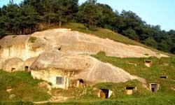
Стільське городище
Унікальний історико-культурний комплекс з центром — городищем
древньо-слов’янського народу Білі Хорвати IX—XI ст. у с. Стільському.
У результаті досліджень встановлено, що на залісненому плато над селом у
IX — на початку XI ст. існувало велике місто. Площа сягала 250 га, а довжина
оборонних стін близько 10 км. Колись на верху валів височіли дерев'яні стіни
та вежі. До них із середини були прибудовані численні будівлі житлового,
господарського та військового призначення. Довкола дитинця було укріплене
передмістя, де проживало вільне міське населення. Тут розкопано кілька десятків
житлово-господарських та ремісничих об'єктів, садиби окремих заможних городян.

Slide 21
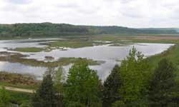
Яворівський національний природний парк
Природоохоронна територія у Яворівському районі Львівської області.
Парк створений з метою збереження, відтворення та раціонального використання
типових і унікальних лісостепових ландшафтів та інших природних комплексів в
районі Головного європейського вододілу.
Парк було створено 4 липня 1998. Загальна площа національного парку
становить 7108,0 га, з яких 2915,0 га надані парку в постійне користування,
а 4193,0 га включені до його складу без вилучення у землекористувачів.

Slide 22
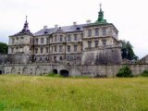
Замки Львова
Львів - Підгорецький замок у Львові
Підгорецький замок вважають перлиною європейської архітектури і він
займає місце одного з кращих зразків «італійських парків», який є
найкрасивішим та єдиним парком в Україні такого типу. Разом з
Золочівським та Олеським замком він складає відомий маршрут «Золота підкова Львівщини».
Підгорецький замок був побудований в 1640 році за проектом архітекторів
Гіема де Боплана та Андреа дель Авква. Цей замок як і всі замки
«Золотої підкови» пройшов багато руйнувань та відновлень. У 1646 році
після прийому короля Владислава IV, під час бойових дій за часів
Хмельниччини будівля замку зазнала першого руйнування. Одразу ж в
1651 році почалося і перше відновлення. Понад 20 років тривала
реставрація замку, але протрималася вона не так і довго, так як
в 1688 році (через 8 років після реставрації) він уже зазнав нещадної
поразки від нападу татар.

Slide 23
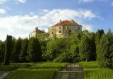
Львів - Олеський замок у Львові
Олеський замок є найстарішим із замків Західної України та одним з
найвідоміших замків Львівщини, який розташовується у селищі
Олесько Львівської області. Стіни цього замку пережили дуже багато битв
та воєн, так як відбувалася інтенсивна боротьба між Литовським і
Польським королівством за володінням над ним. Замок був відроджений з
повної розрухи і тепер, після реставрації, він виконує роль музею, де
зберігаються експонати середньовічного мистецтва. Офіційна назва - Замок Даниловичів.
Перший письмовий запис про цей замок датується 1327 роком.
У польській історії Олеський замок відомий тим, що там народився
найславетніший король Польщі Ян III Собеський. У день народження
короля був черговий напад татар та йшла гроза, коли повитуха поклала
хлопчика на мармуровий стіл, вдарив грім і стіл розколовся навпіл.
Тоді і почали говорити що це пророцтво і цей новонароджений хлопчик
буде незвичайною людиною.

Slide 24
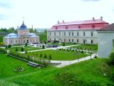
Львів - Золочівський замок у Львові
Золочівський замок займає місце одного з найвідоміших замків
Львівської області, що входить до маршруту «Золота підкова Львівщини».
Він знаходиться в місті Золочів Львівської області та являє собою відділ
Львівської галереї мистецтв. Замок був створений в 1634 році як оборонна фортеця, автором якої був
італійський архітектор, а спонсором Якуб Собеський - батько польського
короля Яна III Собеського. Важке минуле спіткало цей замок,
неодноразово його руйнували турки та татари, але він вистояв. Після його
останнього відновлення, будівлю використовували як житлові приміщення,
потім як казарми для австрійських військ, згодом як катівню. Тільки в
1989 році відбулася його повна реставрація і Золочівський замок був
відновлений. З 2004 року завдяки Б. Возницькому відкрився музей
східного мистецтва.

